Slide 1
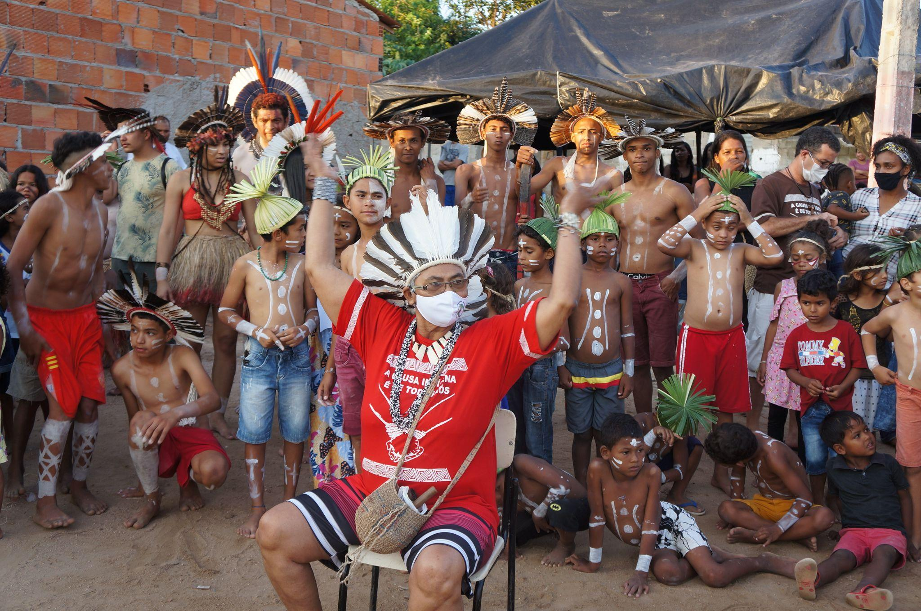
Gênero, Raça/Etnia, Sexualidades e Saúde Pública
Interculturalidade e Saúde Indígena
Professores:
Daniel Soares do Nascimento
Sandra Bomfim de Queiroz
Veronice Pereira da Silva-Bebé
Sandra Bomfim de Queiroz -Profa. da UNCISAL e Doutoranda em Saúde Pública-USP

Slide 2
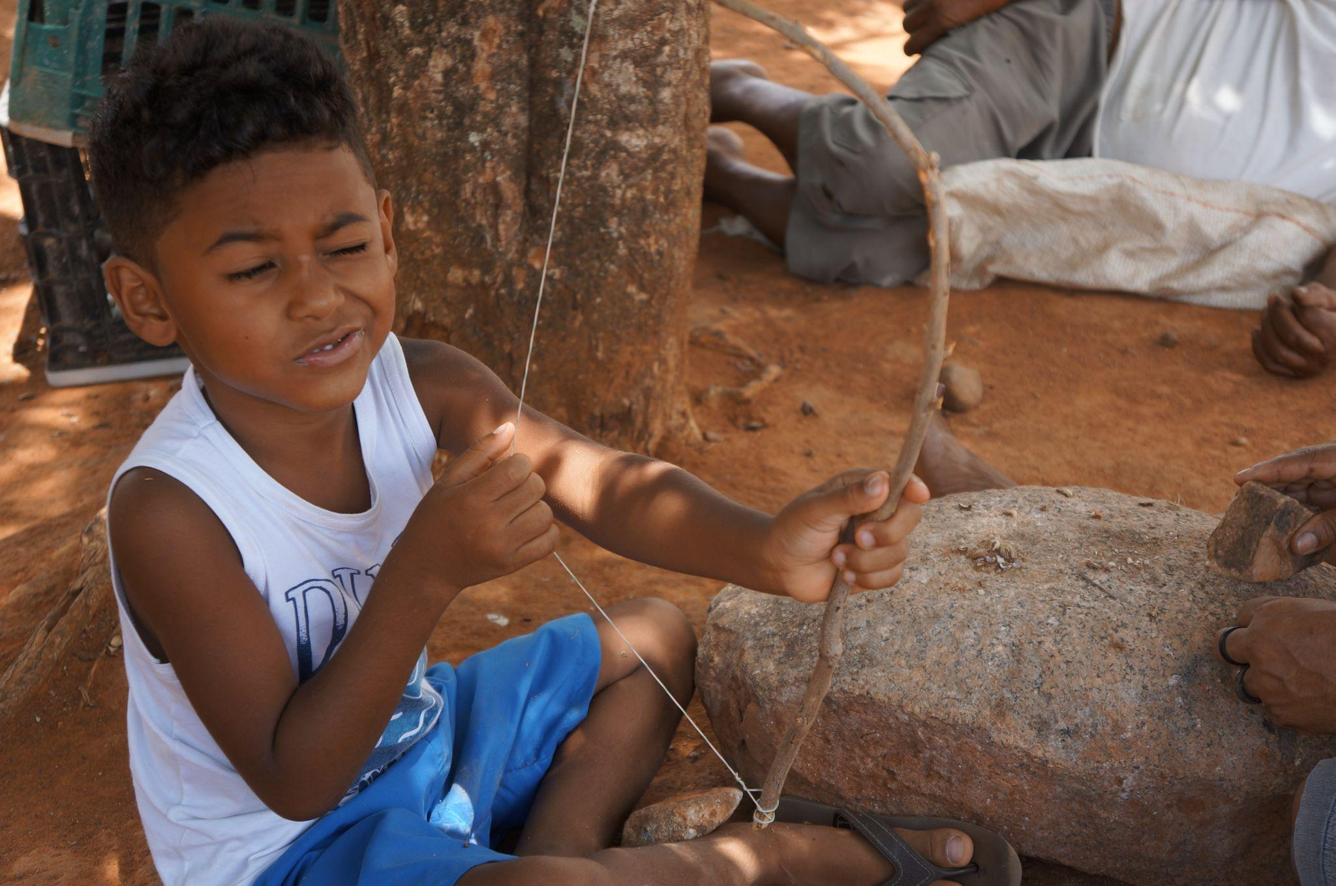
Objetivos do nosso encontro:
Conquistar mentes e corações para a causa da saúde indígena
Sandra Bomfim de Queiroz -Profa. da UNCISAL e Doutoranda em Saúde Pública-USP

Slide 3
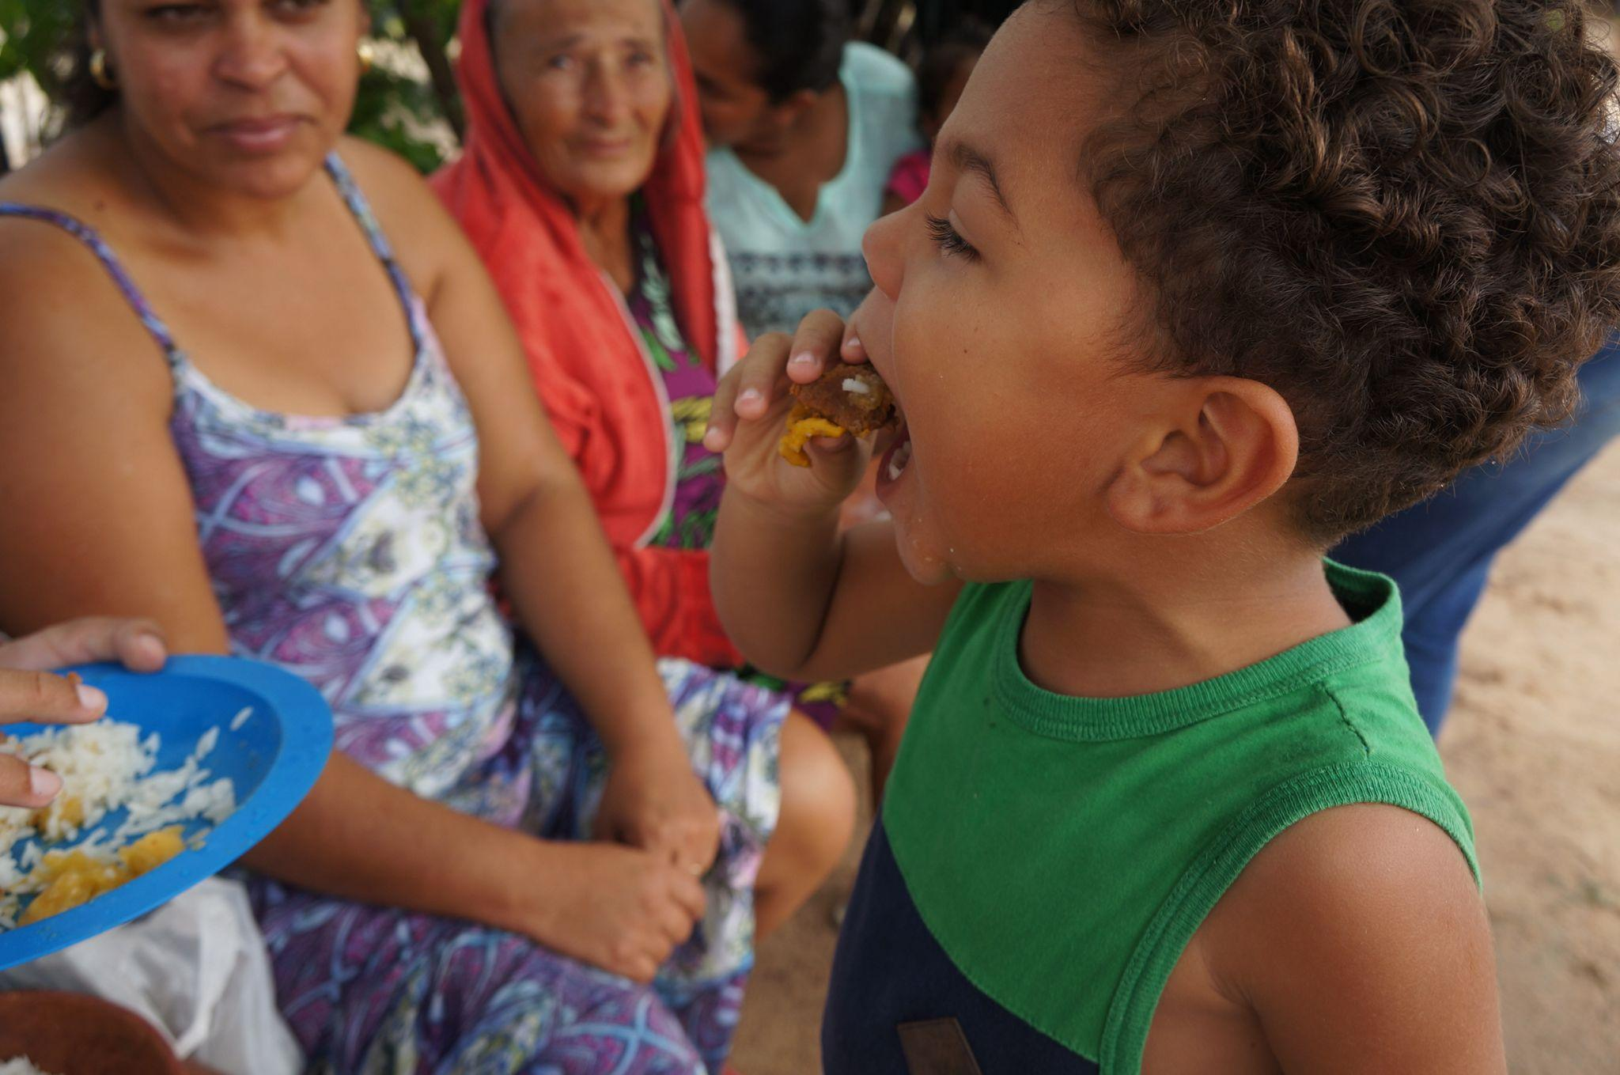
Objetivos do nosso encontro:
Alimentar a prática da interculturalidade, a partir de nosso encontro
Sandra Bomfim de Queiroz -Profa. da UNCISAL e Doutoranda em Saúde Pública-USP

Slide 4
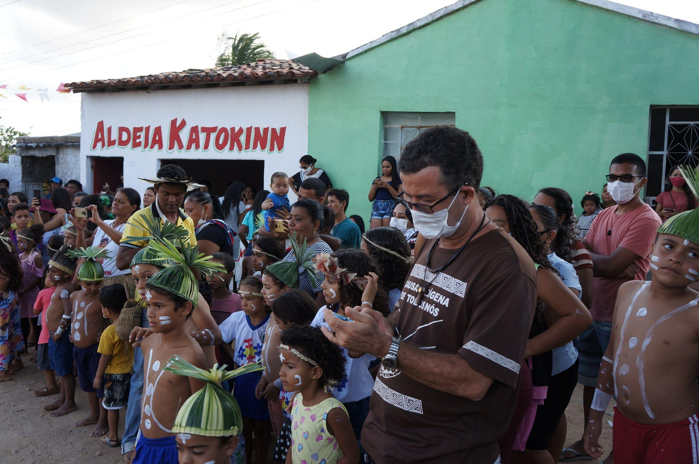
Objetivos do nosso encontro:
Apresentar a PNASPI, princípios e desafios de implementação
Sandra Bomfim de Queiroz -Profa. da UNCISAL e Doutoranda em Saúde Pública-USP

Slide 5
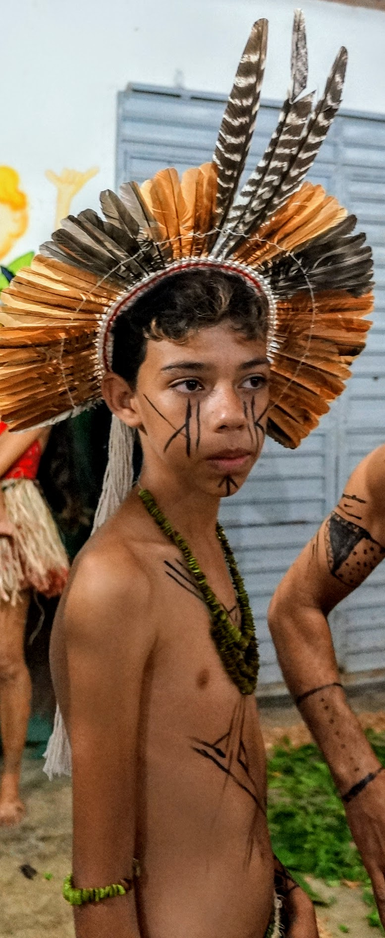
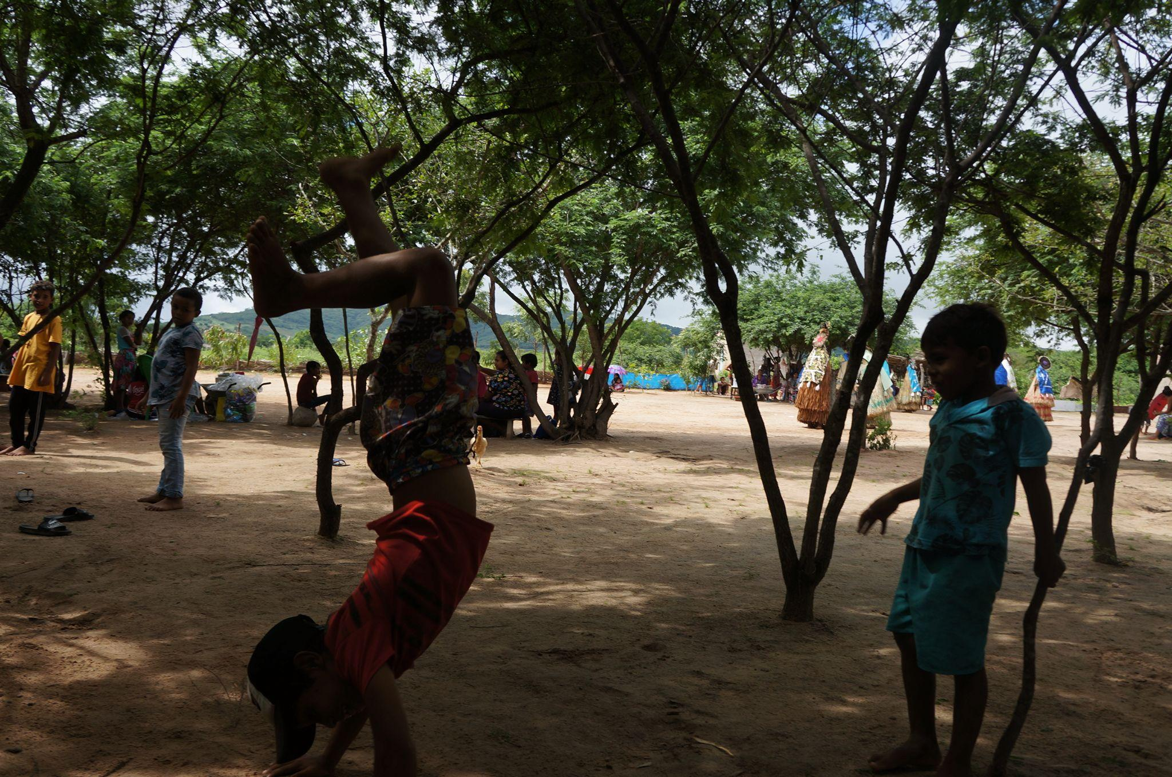
Objetivos de nosso encontro:
.
Mostrar como são organizados os Dseis
Discutir alguns conceitos básicos
Problematizar a produção do cuidado de forma intercultural
Expor a complexidade na produção de cuidado
Passar rapidamente pelo contexto Covid-19
Sensibilizar para engajamento na superação da colonialidade
Objetivos do nosso encontro:
Falar da organização dos Dseis
Sandra Bomfim de Queiroz -Profa. da UNCISAL e Doutoranda em Saúde Pública-USP

Slide 6
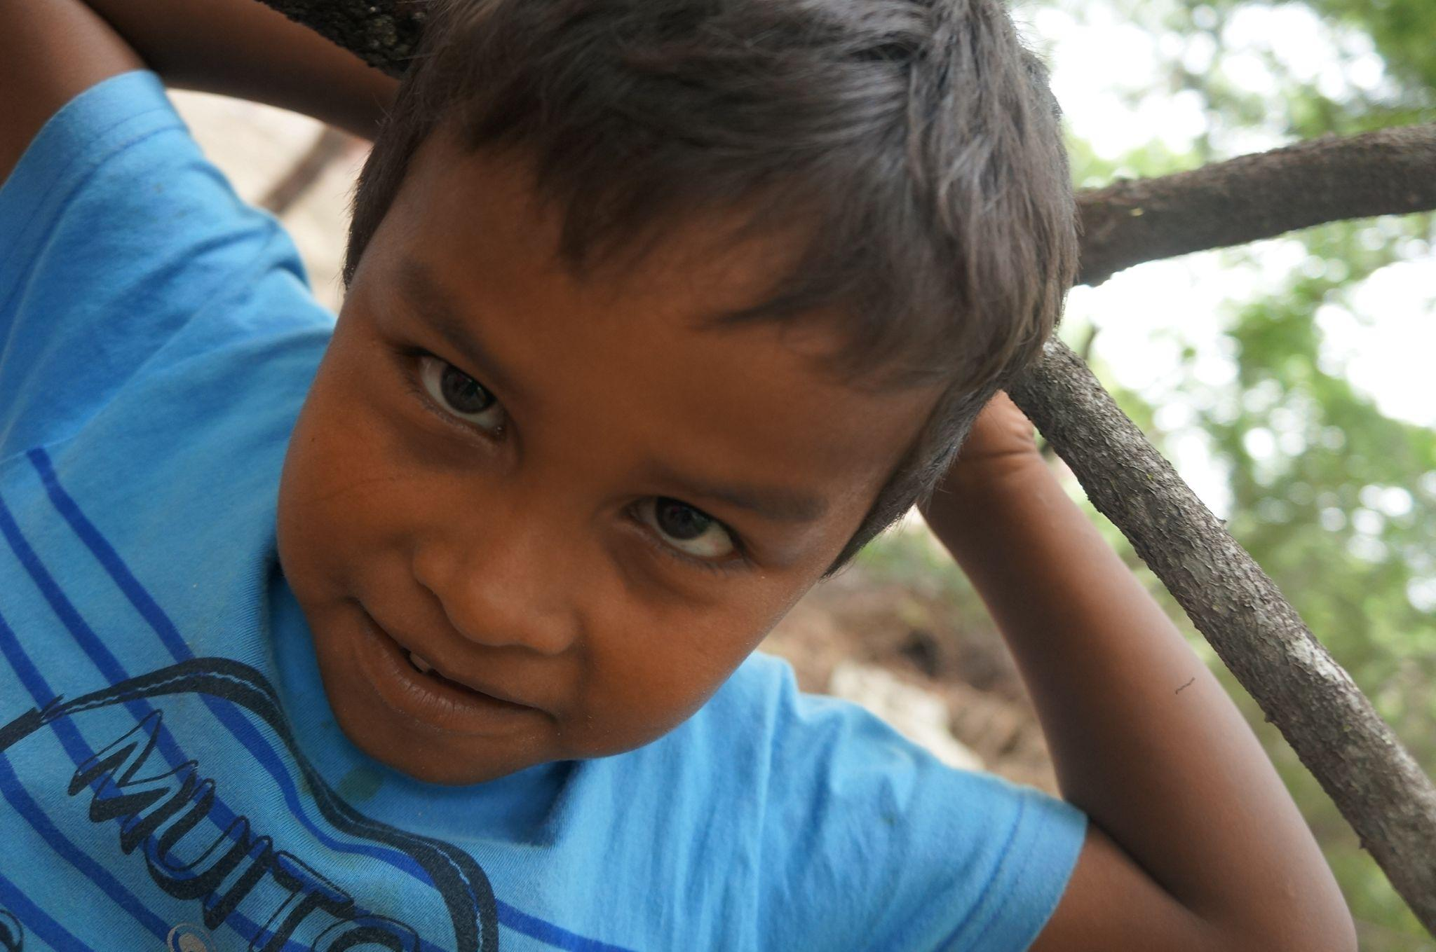
D
Problematizar a produção do cuidado de forma intercultural
Expor a complexidade na produção de cuidado
Passar rapidamente pelo contexto Covid-19
Sensibilizar para engajamento na superação da colonialidade
Objetivos do nosso encontro:
Discutir alguns conceitos básicos
Sandra Bomfim de Queiroz -Profa. da UNCISAL e Doutoranda em Saúde Pública-USP

Slide 7
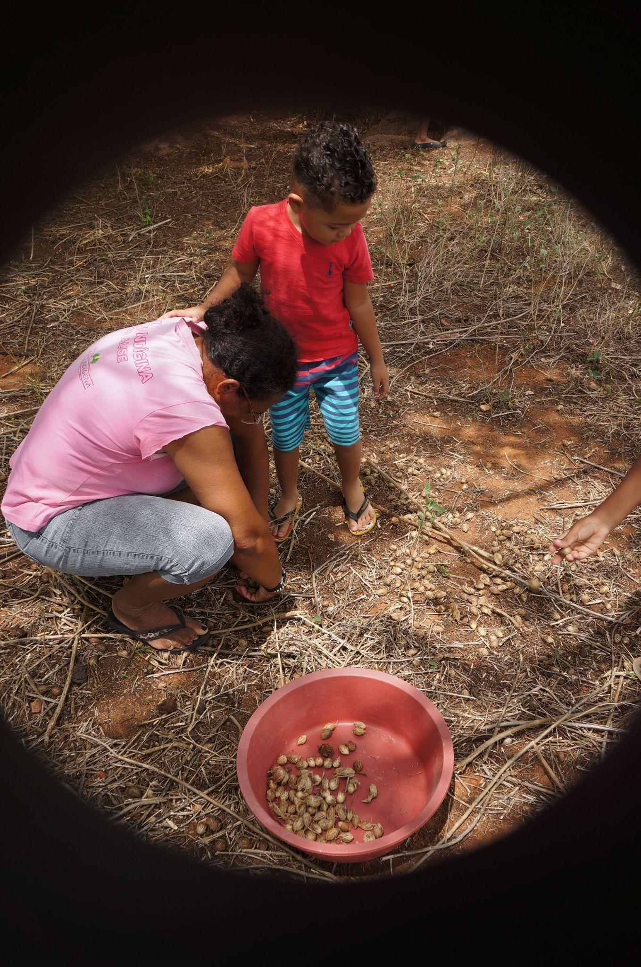
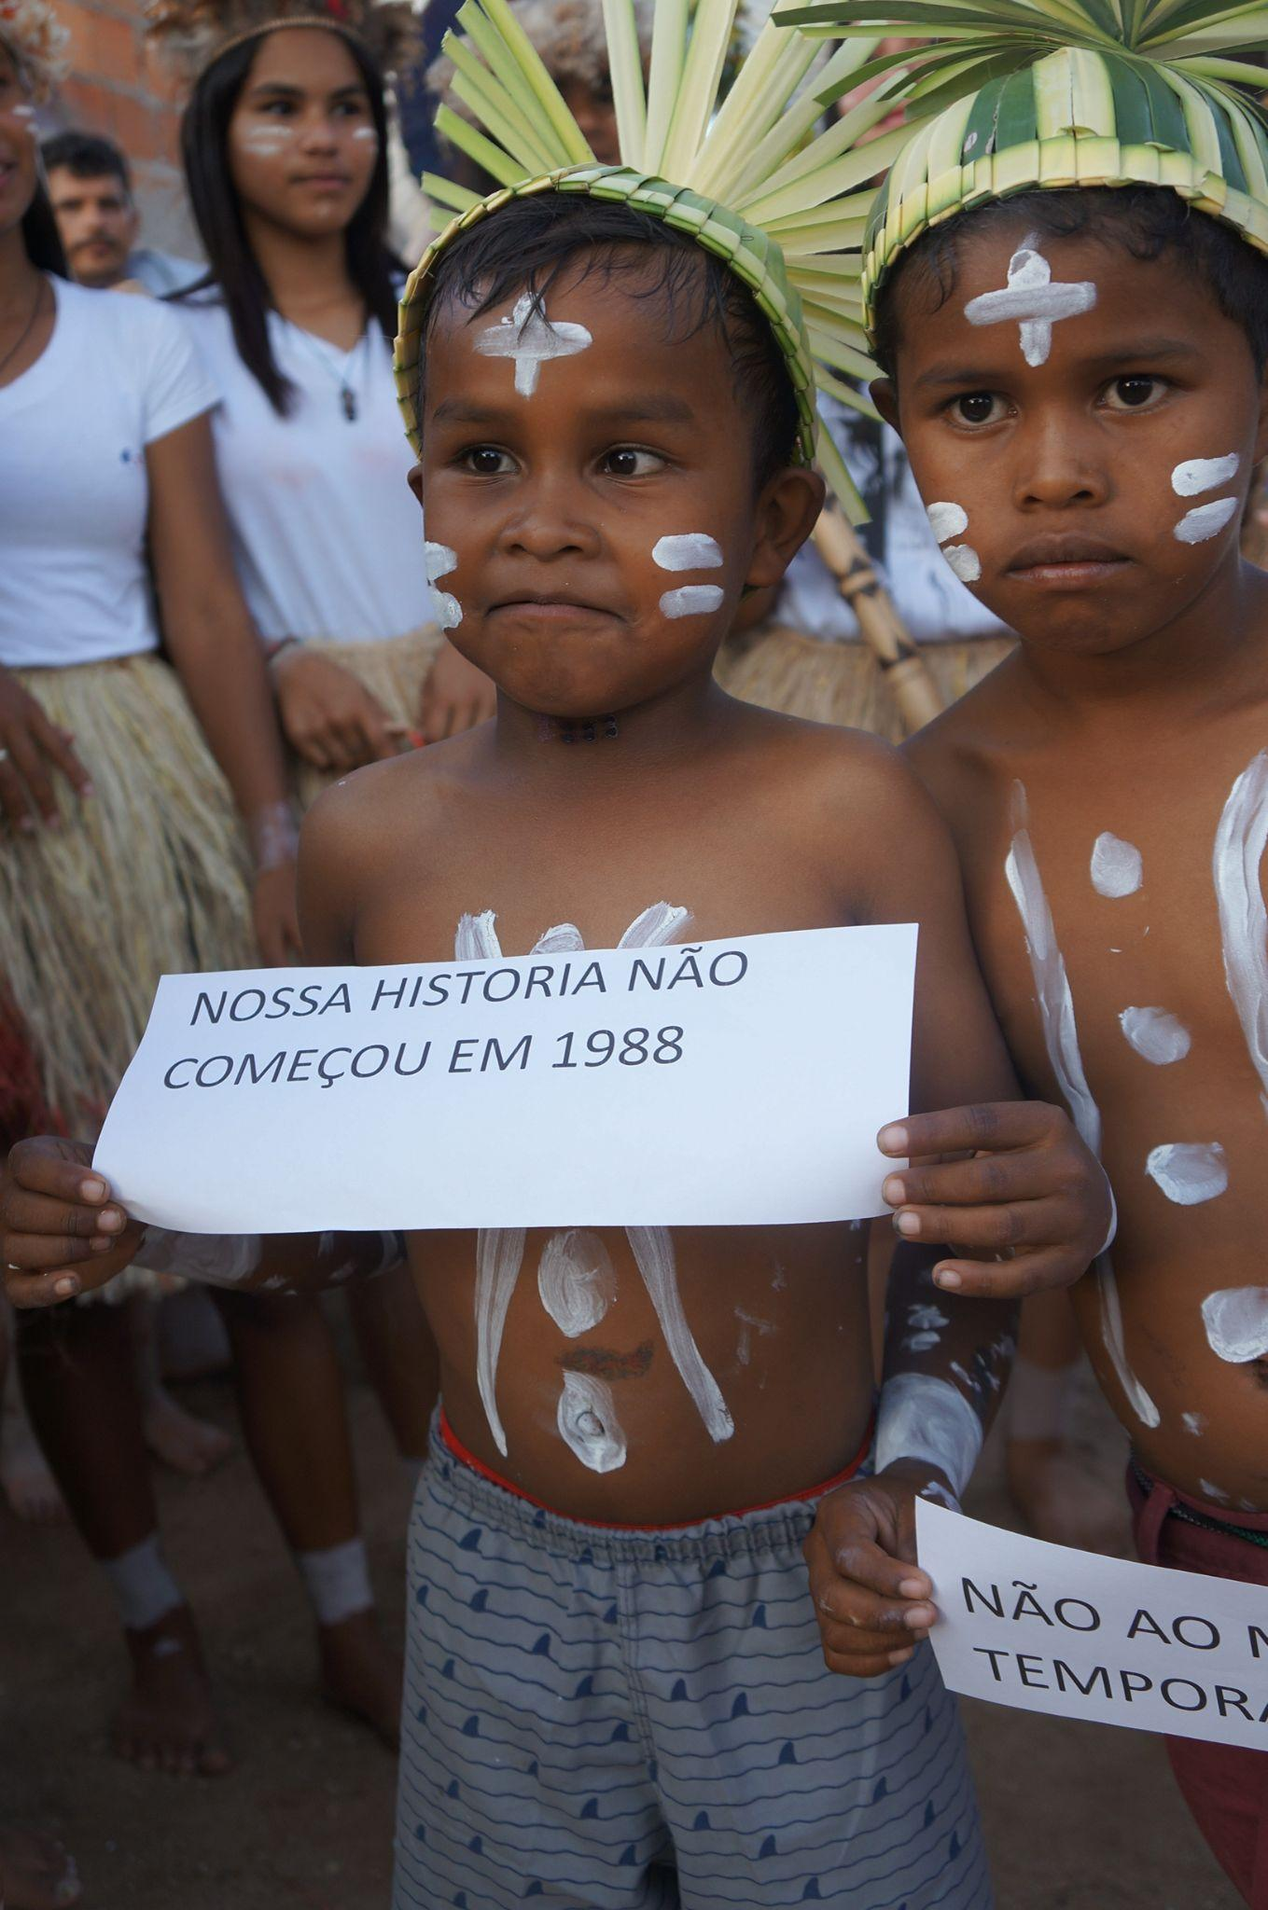
Objetivos do nosso encontro:
Problematizar a produção do cuidado de forma intercultural
Sandra Bomfim de Queiroz -Profa. da UNCISAL e Doutoranda em Saúde Pública-USP

Slide 8
Objetivos do nosso encontro:
Passar rapidamente pelo contexto Covid-19
Sandra Bomfim de Queiroz -Profa. da UNCISAL e Doutoranda em Saúde Pública-USP

Slide 9
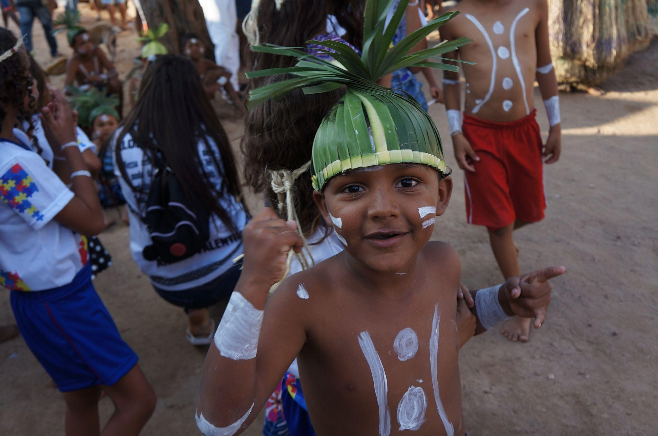
Objetivos do nosso encontro:
Sensibilizar para engajamento na superação da colonialidade
Sandra Bomfim de Queiroz -Profa. da UNCISAL e Doutoranda em Saúde Pública-USP

Slide 10
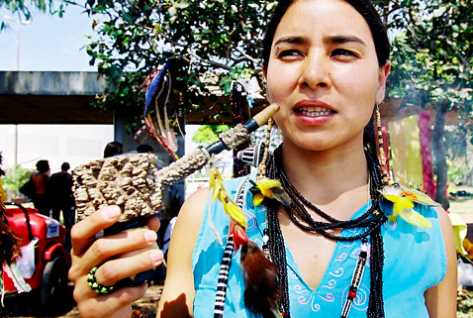
Uma das coisas que digo para os mais velhos e para vocês, Juruá [brancos, não indígenas], em momentos de encontro, é que seria importante fazer antropologia na cultura de vocês. Tirar o Guarani da aldeia para ele ficar na casa de vocês e observar vocês todos os dias. Sentir, refletir, tentar entender, fazer relatórios e, finalmente, produzir uma tese de capa dura, bem bonita, com muitas páginas, fotografias, gráficos e referências a outros estudos, para concluir e dizer aos Juruá para se tornarem selvagens, para que se tornem pessoas não civilizadas – pois todas as coisas ruins que estão acontecendo no planeta Terra vêm de pessoas civilizadas, pessoas que não são, teoricamente, selvagens.
Se fizéssemos um estudo antropológico na cultura de vocês, teríamos qualificações e um respaldo maior para conseguir convencer muitas pessoas a se tornarem selvagens, a se tornarem pessoas não tão intelectuais, não tão importantes. Vocês passariam a correr o risco diário de ser assassinados, de ter suas casas e suas famílias queimadas, seus filhotes queimados. Mas, de um modo geral, vocês seriam melhores.
Jerá Guarani, 2020
Jera Guarani vive na aldeia Kalipety e é parte do conselho de lideranças da Terra Indígena Tenonde Porã, no extremo sul de São Paulo. É formada em pedagogia pela USP, tendo sido professora e diretora da escola estadual indígena Gwyra Pepó. Realizou diversos projetos culturais e documentários a respeito de seu povo Guarani.
Sandra Bomfim de Queiroz -Profa. da UNCISAL e Doutoranda em Saúde Pública-USP

Slide 11
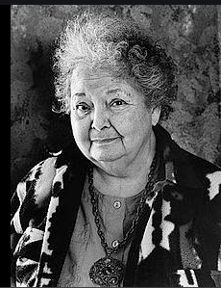
Coisas surpreendentes começam a acontecer quando o foco dos estudos indígenas deixa o eixo masculino para enfocar o feminino. Uma das consequências de tal mudança é que os textos passam a vislumbrar a continuidade ao invés da extinção.
Paula Gunn Allen,(1986)
24 de outubro de 1939 - 29 de maio de 2008
Paula Gunn Allen era poeta, crítica literária, ativista, professora e romancista nativa americana.De descendência européia-americana, americana-americana e árabe-americana de raça mista, ela se identificou com o povo de sua mãe, o Laguna Pueblo e os anos da infância.
Sandra Bomfim de Queiroz -Profa. da UNCISAL e Doutoranda em Saúde Pública-USP

Slide 12
Demarcação já
reduzida
https://www.youtube.com/watch?v=vvVVKv14URQ
Sandra Bomfim de Queiroz -Profa. da UNCISAL e Doutoranda em Saúde Pública-USP

Slide 13
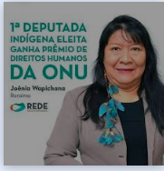
Sou o resultado de sonhos e de investimentos de outras lideranças indígenas que planejaram ver a nós, indígenas, conquistar diversos espaços. Do movimento indígena que luta para conquistar espaços”, disse Joênia à Agência Brasil, nesta quarta-feira (11). “Nada para nós foi fácil. Nem alcançar o reconhecimento de nossa terra; nem eu me formar na faculdade de Direito; nem fazer uma defesa no STF e, muito menos, assumir este espaço tão importante e necessário no Congresso. Se sou uma pioneira, é graças aos povos indígenas, ao nosso movimento e aos esforços de cada povo e pessoa que acreditou nisso.”
Joenia Wapichana.
É a primeira mulher indígena a se formar em Direito no país, em 1997, pela Universidade Federal de Roraima - UFRR. Mestre pela Universidade do Arizona, nos Estados Unidos.
No Supremo Tribunal Federal - STF, Joenia protagonizou um marco ao ser a primeira advogada indígena da história a realizar uma sustentação oral durante o julgamento que definiu a demarcação da TI Raposa Serra do Sol, em Roraima.
Sandra Bomfim de Queiroz -Profa. da UNCISAL e Doutoranda em Saúde Pública-USP

Slide 14
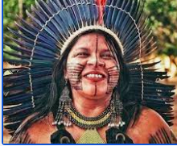
A gente tem indígenas numa situação de calamidade, que vivem ainda debaixo de lona. É difícil da gente poder aceitar isso ou acreditar que o Brasil permite isso. É muito feio não reconhecer, nem regularizar, para que os indígenas possam ter condições de existência mesmo. Mas a gente defende a Constituição, porque ela tem uma série de garantias, que se perder isso, daí que o trem não anda mesmo.
Sonia Guajajara
Nordestina do Maranhão, especialista em educação, de 44 anos, é a primeira pessoa indígena a concorrer em uma chapa presidencial no Brasil. Sonia Guajajara, coordenadora da Articulação dos Povos Indígenas do Brasil (Apib), foi a escolhida dentro do PSOL para ser a vice-presidente – ou co-presidenta – do líder do Movimento dos Trabalhadores Sem Teto (MTST), Guilherme Boulos. Apesar de ser filiada ao partido há algum tempo, essa é a primeira vez que ela disputa uma eleição de política institucional na vida.
Sandra Bomfim de Queiroz -Profa. da UNCISAL e Doutoranda em Saúde Pública-USP

Slide 15
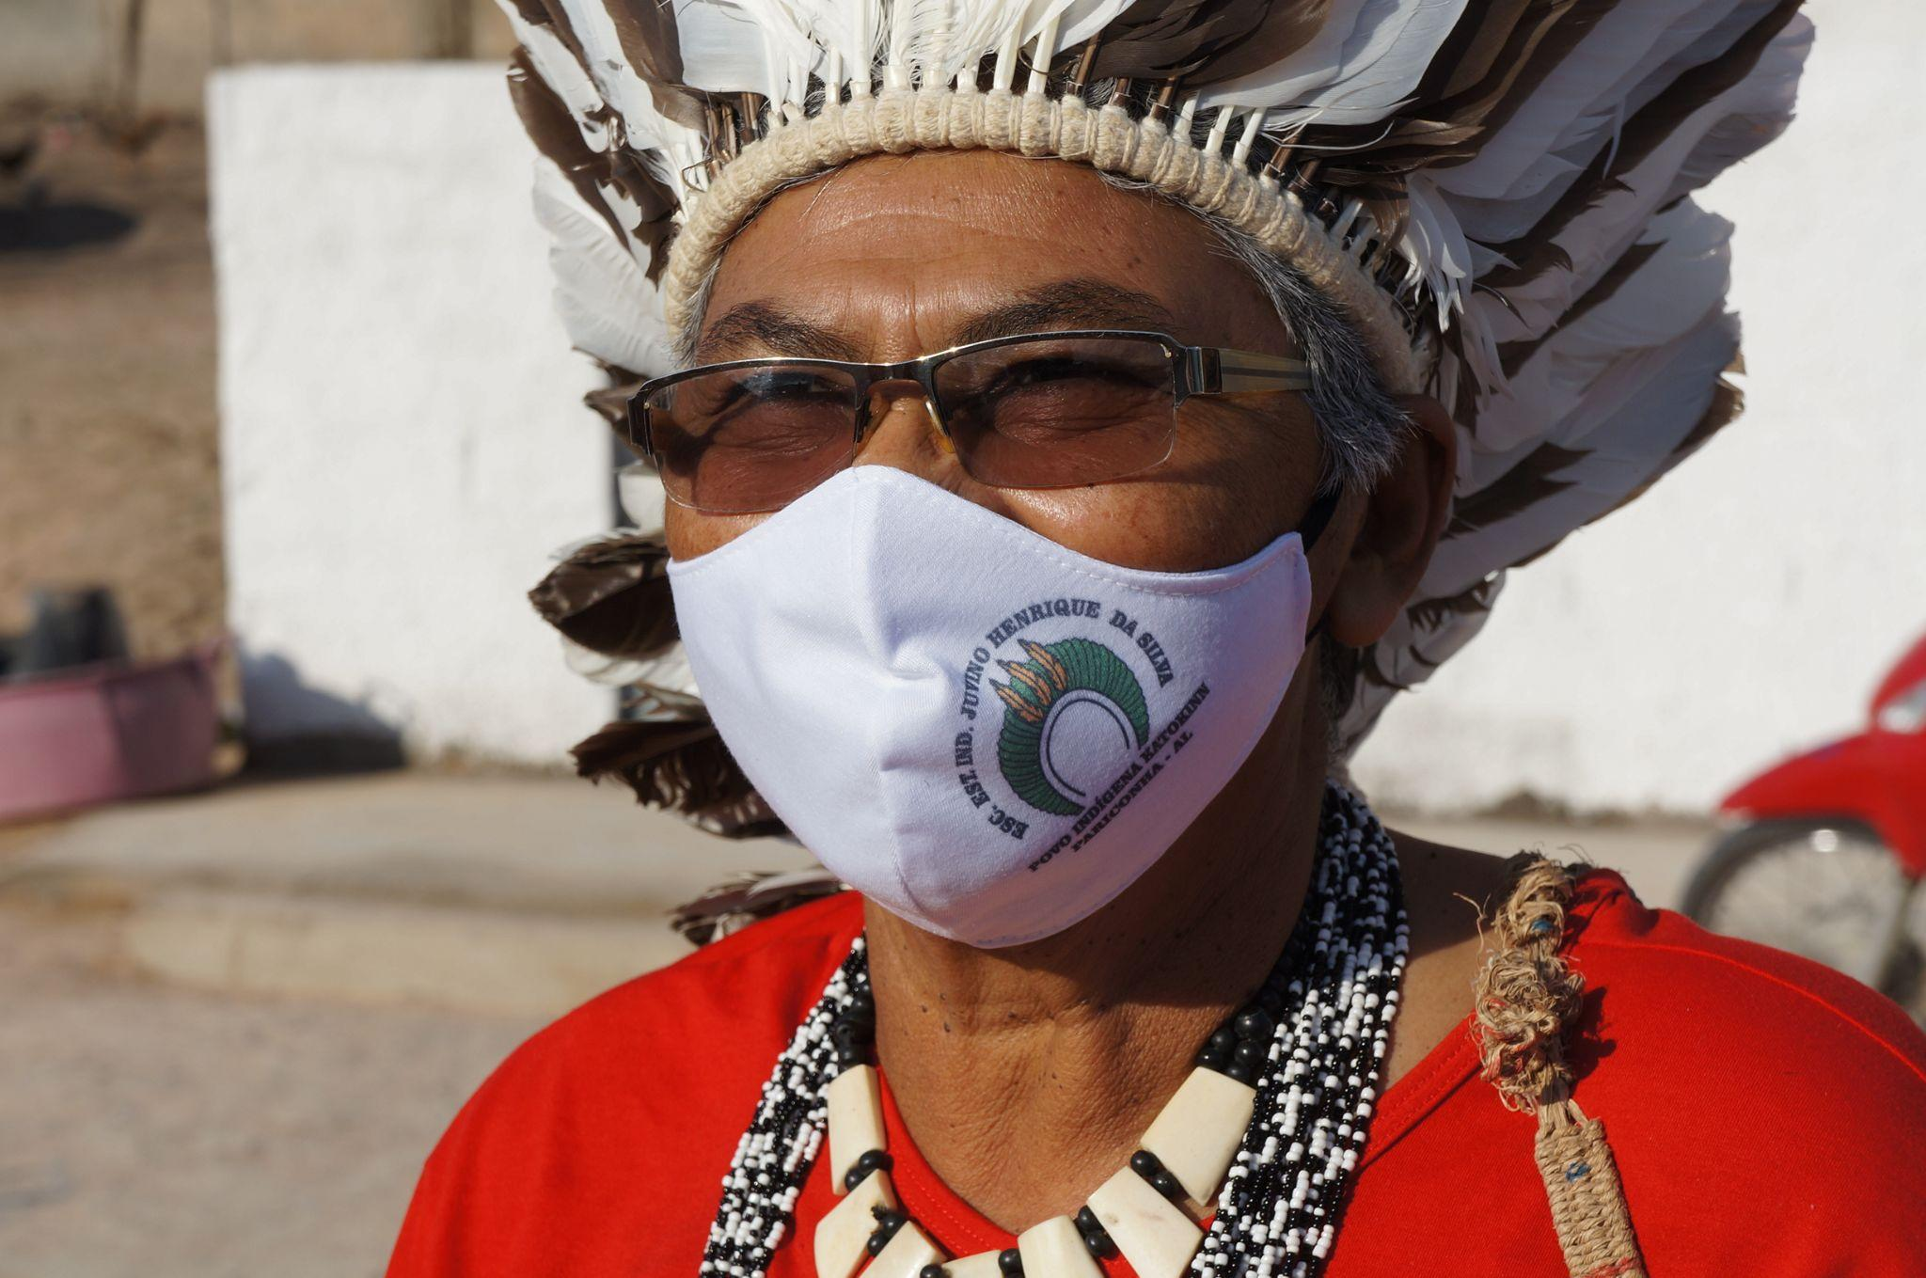
Primeira mulher a trabalhar no corte de cana e se tornar contratante de trabalhadores e chefe de equipe em Alagoas.
Uma das primeiras mulheres caciques no país.
Uma mulher lésbica assumida.
Uma liderança reconhecida nacional e internacionalmente.
Nina continua viva na memória e nos sonhos constantes dos Katokinn
Nina Cacique da Aldeia Katokinn do Alto Sertão Alagoano, nordeste brasileiro.
Sandra Bomfim de Queiroz -Profa. da UNCISAL e Doutoranda em Saúde Pública-USP

Slide 16
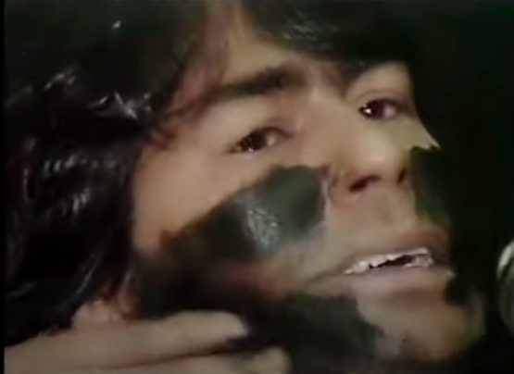
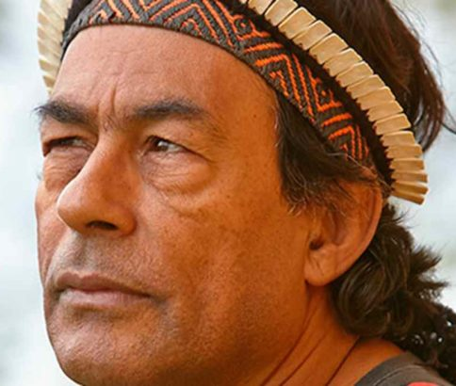
https://www.youtube.com/watch?v=kWMHiwdbM_Q
Ailton Krenak
Os resistentes compõem 305 povos indígenas do Brasil, com uma população estimada em, aproximadamente, 350.000 pessoas, segundo nota da editora, da Revista Brasileira de Estudos Populacionais (2016). O quantitativo de pessoas indígenas no Brasil, conforme o censo demográfico desatualizado, seria de menos de 1% da população brasileira.
O IBGE apontou 7.103 localidades indígenas 5.972 quilombolas em 2019. As informações sobre a população nesses locais serão conhecidas depois do Censo adiado para 2023.
Observa-se um crescimento demográfico de 294 mil em 1991 para 734 mil em 2000 entre os povos indígenas do país (CELADE, 2015, p. 224). Em 2019, com a atualização das localidades indígenas, o IBGE informou de uma população 896.917 mil pessoas autodeclaradas indígenas e vivendo em uma vasta área no país, incluindo áreas urbanas.
Sandra Bomfim de Queiroz -Profa. da UNCISAL e Doutoranda em Saúde Pública-USP

Slide 17
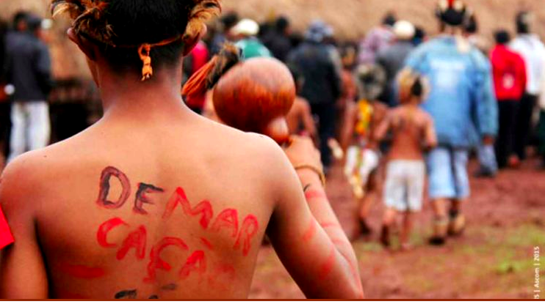
Marcos legais
Impacto do Convênio nº 169 sobre Povos Indígenas e Tribais (1989) da OIT nas reformas constitucionais dos países da América Latina, desde 1987, tanto nas novas constituições como em emendas dos textos constitucionais já existentes.
Constituição Federal de 1988.
Cúpula da Terra (Rio de Janeiro, 1992),
Conferência Mundial de Direitos Humanos (Viena, 1993),
Conferência Internacional sobre População e Desenvolvimento (Cairo, 1994)
Quarta Conferência Mundial da Mulher (Pequim, 1995).
Sandra Bomfim de Queiroz -Profa. da UNCISAL e Doutoranda em Saúde Pública-USP
Notes:
Diante da colonialidade, do genocídio, da escravização, dos suicídios, dos racismos, do eugenismo e do higienismo do Estado brasileiro, por mais de cinco séculos, a resistência ameríndia tem garantido a sua continuidade em meio às necropolíticas.

Slide 18
PNASPI
A Política Nacional de Atenção à Saúde dos Povos (Pnaspi), aprovada em 2002, preconiza a implantação de um “modelo complementar e diferenciado de organização dos serviços voltados para a proteção, promoção e recuperação da saúde”.
A operacionalização da Pnaspi se dá através de 34 sistemas locais de saúde denominados Distritos Sanitários Especiais Indígenas (DSEI).
Nos DSEIs, o modelo de atenção deve ser operacionalizado, em um primeiro nível, pela atuação da equipe multidisciplinar de saúde indígena (EMSI), tendo como base o trabalho dos Agentes Indígenas de Saúde (AIS) nas aldeias.
Sandra Bomfim de Queiroz -Profa. da UNCISAL e Doutoranda em Saúde Pública-USP
Notes:
Diante da colonialidade, do genocídio, da escravização, dos suicídios, dos racismos, do eugenismo e do higienismo do Estado brasileiro, por mais de cinco séculos, a resistência ameríndia tem garantido a sua continuidade em meio às necropolíticas.

Slide 19
PNASPI
Os polos-base – unidades de saúde de primeira referência para os AIS – devem contar com a presença de enfermeiros, técnicos de enfermagem, odontólogos e médicos.
Fora das terras indígenas, delega-se para a Casa do Índio (Casai) a articulação com os demais serviços do Sistema Único de Saúde (SUS).
A formulação da diretriz da atenção diferenciada enfatiza a adequação de tecnologias e profissionais, minimizando a dimensão da coexistência e disputas entre formas de atenção.
No Brasil, a concepção de Paim sobre modelos de atenção é predominante, sendo entendida como: “formas de organização das relações entre sujeitos (profissionais de saúde e usuários) mediadas por tecnologias utilizadas no processo de trabalho em saúde”.
Sandra Bomfim de Queiroz -Profa. da UNCISAL e Doutoranda em Saúde Pública-USP
Notes:
Diante da colonialidade, do genocídio, da escravização, dos suicídios, dos racismos, do eugenismo e do higienismo do Estado brasileiro, por mais de cinco séculos, a resistência ameríndia tem garantido a sua continuidade em meio às necropolíticas.

Slide 20
PNASPI
Segundo a Pnaspi há três princípios organizativos do modelo de atenção que se relacionam com a atenção diferenciada:
Princípio um: levar “em consideração as especificidades culturais, epidemiológicas e operacionais dos povos indígenas;
Princípio dois: sustentar a proposição de que, para a organização do modelo, deve-se levar em consideração os “sistemas de representações, valores e práticas relativas ao adoecer e buscar tratamento dos povos indígenas, bem como seus próprios especialistas”.
Princípio três: a participação das lideranças e organizações indígenas e indigenistas na formulação, gestão e execução do sistema de saúde indígena por meio da estruturação de conselhos e conferências. Para além da realização do controle social, essas estruturas pretenderiam garantir a especificidade e adequação cultural das políticas e ações executadas nos Distritos.
Sandra Bomfim de Queiroz -Profa. da UNCISAL e Doutoranda em Saúde Pública-USP
Notes:
Diante da colonialidade, do genocídio, da escravização, dos suicídios, dos racismos, do eugenismo e do higienismo do Estado brasileiro, por mais de cinco séculos, a resistência ameríndia tem garantido a sua continuidade em meio às necropolíticas.

Slide 21
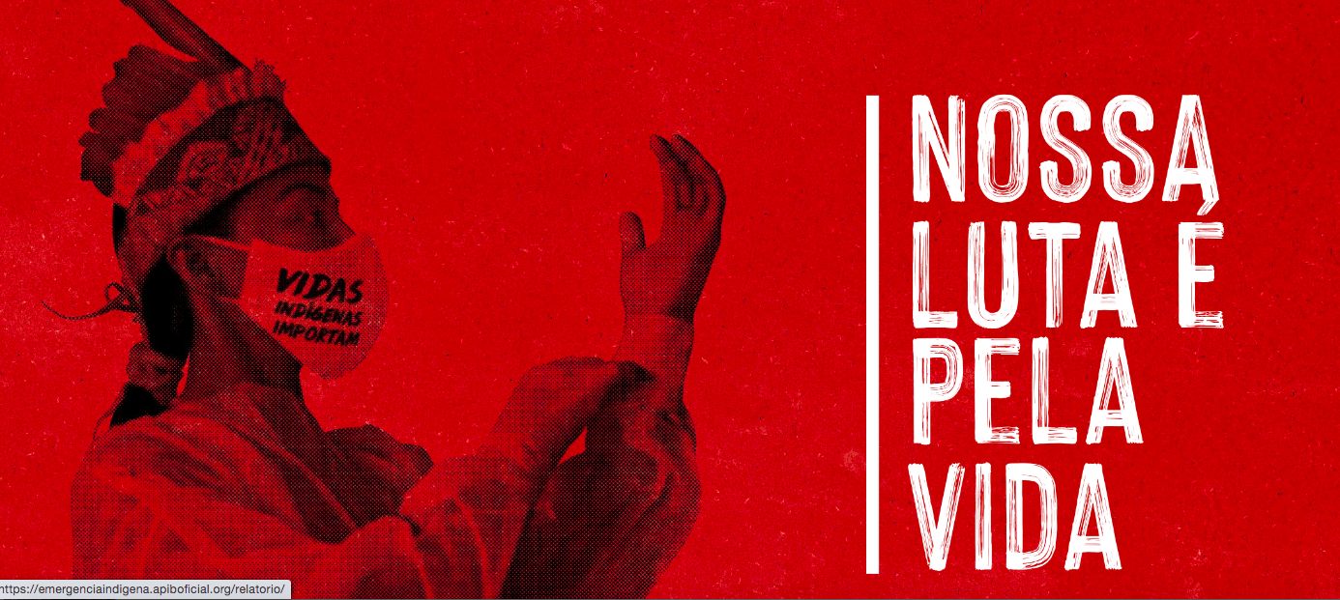
Sandra Bomfim de Queiroz -Profa. da UNCISAL e Doutoranda em Saúde Pública-USP
Notes:
Diante da colonialidade, do genocídio, da escravização, dos suicídios, dos racismos, do eugenismo e do higienismo do Estado brasileiro, por mais de cinco séculos, a resistência ameríndia tem garantido a sua continuidade em meio às necropolíticas.

Slide 22
Desafios de implementação da PNASPI
A Pnaspi, expressa a intenção de garantir a diferenciação da atenção da saúde indígena mediante a “adequação” de tecnologias e da atuação profissional – Nessa perspectiva, a atenção diferenciada não é entendida como elemento estruturante dos DSEI.
Além da falta de uma definição sobre a atenção diferenciada, a Pnaspi sobrevaloriza a responsabilidade dos AIS para a garantia da implementação desse modelo.
A formação intercultural está focada na sua qualificação na área biomédica; e sua identidade indígena é usada como garantia da participação indígena no sistema.
Sandra Bomfim de Queiroz -Profa. da UNCISAL e Doutoranda em Saúde Pública-USP
Notes:
Diante da colonialidade, do genocídio, da escravização, dos suicídios, dos racismos, do eugenismo e do higienismo do Estado brasileiro, por mais de cinco séculos, a resistência ameríndia tem garantido a sua continuidade em meio às necropolíticas.

Slide 23
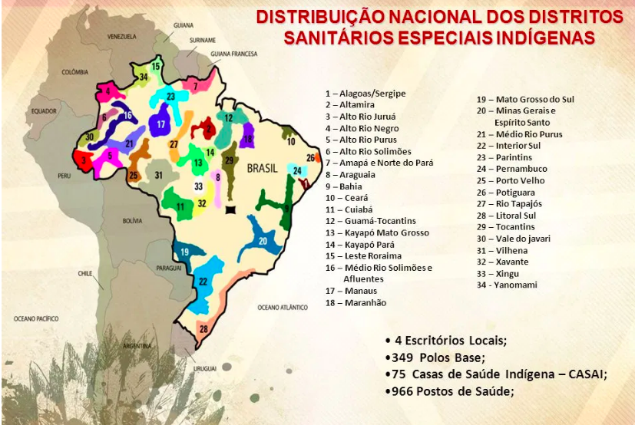
Sandra Bomfim de Queiroz -Profa. da UNCISAL e Doutoranda em Saúde Pública-USP
Notes:
Diante da colonialidade, do genocídio, da escravização, dos suicídios, dos racismos, do eugenismo e do higienismo do Estado brasileiro, por mais de cinco séculos, a resistência ameríndia tem garantido a sua continuidade em meio às necropolíticas.

Slide 24
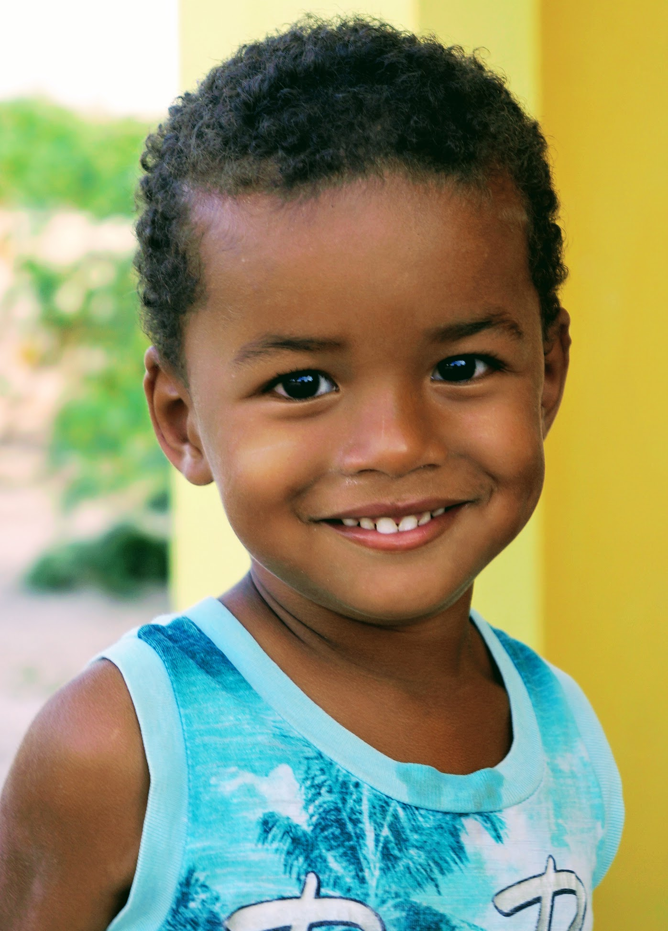
Conceito é bom e eu gosto
Colonialidade: Conceito desenvolvido por introduzido por Aníbal Quijano (1997), compreendido como um fenômeno histórico e cultural que tem sua origem no colonialismo, mas que se mantém após a experiência colonial.
Currículo: grade x matriz curricular, mesmo sem as grades, o currículo é o percurso formativo com base na colonialidade.
A formação dos profissionais da saúde e demais profissionais é pautada em um currículo que evidencia e credencia a forma e a produção de conhecimento eurocêntrico, desvalorizando as demais epistemologias.
Sandra Bomfim de Queiroz -Profa. da UNCISAL e Doutoranda em Saúde Pública-USP
Notes:
Diante da colonialidade, do genocídio, da escravização, dos suicídios, dos racismos, do eugenismo e do higienismo do Estado brasileiro, por mais de cinco séculos, a resistência ameríndia tem garantido a sua continuidade em meio às necropolíticas.

Slide 25
https://www.youtube.com/watch?v=rMQTH5SrSMY
a última floresta
Sandra Bomfim de Queiroz -Profa. da UNCISAL e Doutoranda em Saúde Pública-USP
Notes:
Diante da colonialidade, do genocídio, da escravização, dos suicídios, dos racismos, do eugenismo e do higienismo do Estado brasileiro, por mais de cinco séculos, a resistência ameríndia tem garantido a sua continuidade em meio às necropolíticas.

Slide 26
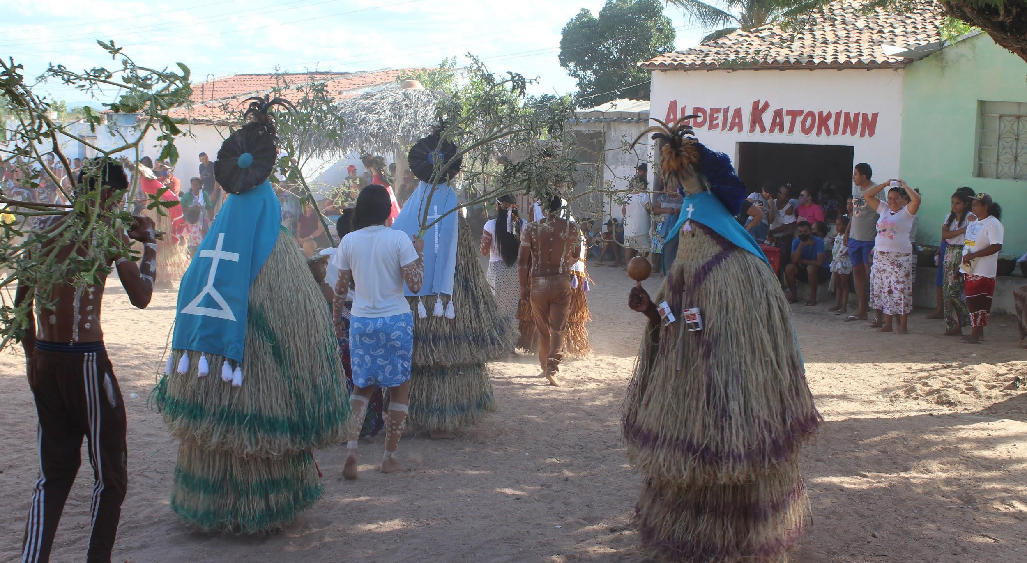
Conceito é bom e eu gosto
Feminismos decoloniais: A obra Borderlands/La Frontera (1987), de Gloria Anzaldúa, identificada como um texto fundador da teoria decolonial feminista.
Seus conceitos de consciência mestiça e de pensamento fronteiriço teorizaram o caráter subversivo dos saberes subjugados, que reorganizam a epistemologia e as linguagens coloniais de maneiras que mudam as condições do debate sobre o poder, dominação e assimetrias.
Outras autoras importantes são Lugones (2008), Segato (2012), Paredes (2008), além de autoras que enfatizam a interculturalidade no feminismo decolonial.
Estudiosas feministas indígenas, como Paula Gunn Allen (1986), e estudiosas anticoloniais africanas, como Oyèrónkẹ́ Oyěwùmí (2004), que analisaram o impacto da colonização sobre as mulheres e os discursos colonizadores do feminismo ocidental.
Sandra Bomfim de Queiroz -Profa. da UNCISAL e Doutoranda em Saúde Pública-USP

Slide 27
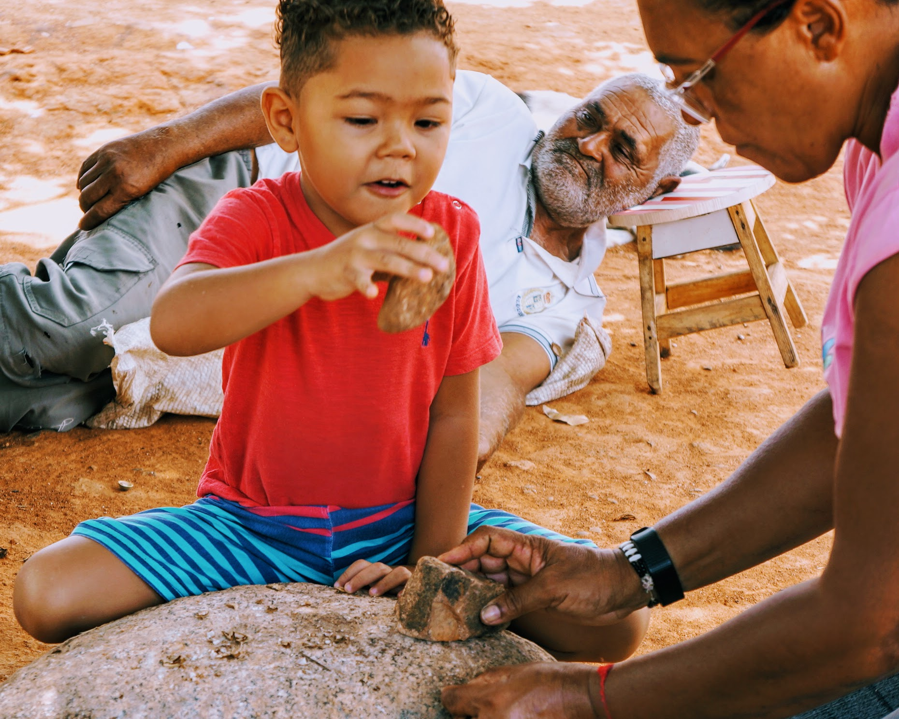
Conceito é bom e eu gosto
Interculturalidade: Catherine Walsh (2010), analisou a interculturalidade, os saberes subjugados e a decolonialidade no Equador.
Seu conceito de interculturalidade é particularmente importante para a teoria decolonial porque se esquiva de conceitos como multiculturalismo e pluriculturalismo, que foram implantados pelo Banco Mundial para promover o capitalismo neoliberal.
Para Walsh, a “interculturalidade crítica” não é sobre inclusão e “se dar bem uns com os outros”, mas um projeto político, ético e epistêmico da população indígena dos Andes que procura criar uma nova racionalidade e humanidade que reverta o eurocentrismo e a colonialidade do poder.
Sandra Bomfim de Queiroz -Profa. da UNCISAL e Doutoranda em Saúde Pública-USP
Notes:
Diante da colonialidade, do genocídio, da escravização, dos suicídios, dos racismos, do eugenismo e do higienismo do Estado brasileiro, por mais de cinco séculos, a resistência ameríndia tem garantido a sua continuidade em meio às necropolíticas.

Slide 28
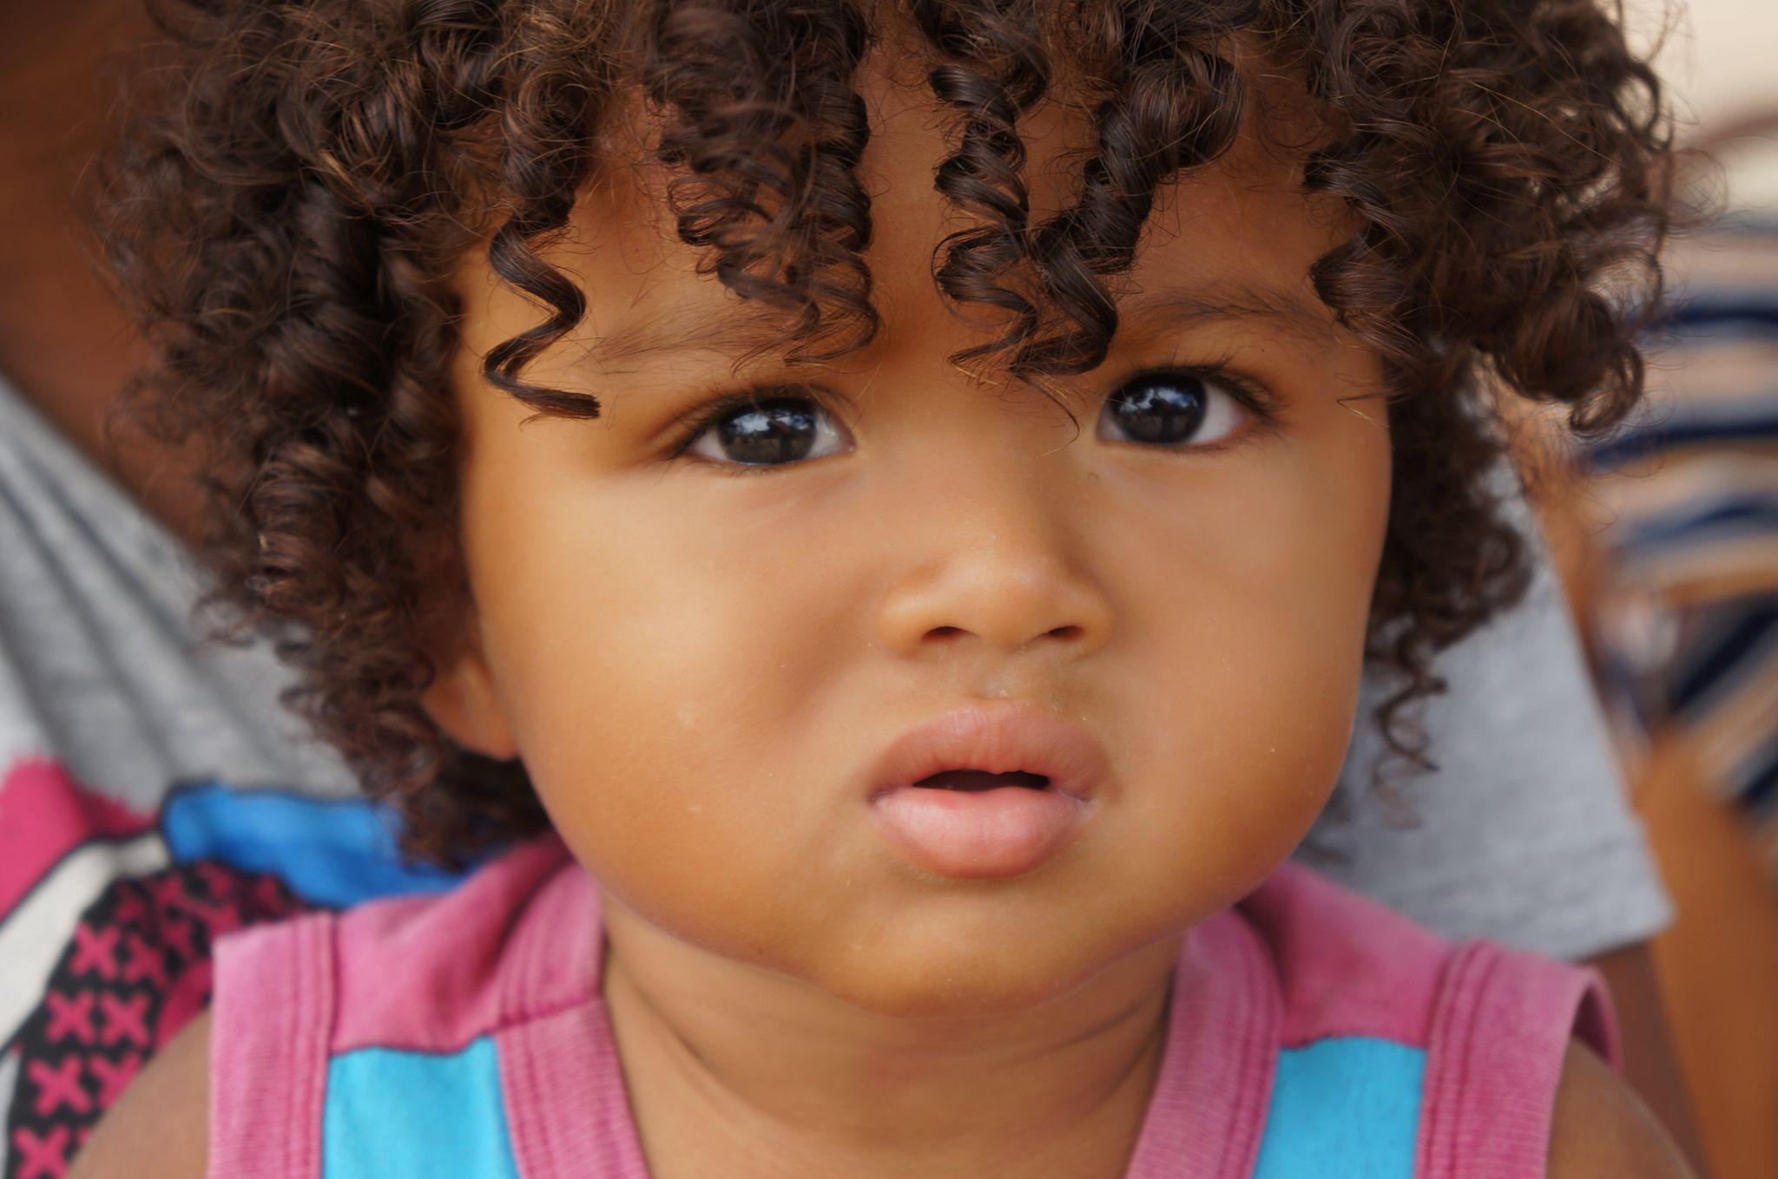
Conceito é bom e eu gosto
Cuidado diferenciado: Menendez (1992) afirma que o cuidado diferenciado deve considerar os modelos de diferentes grupos sociais para buscar formas de prevenir, diagnosticar, tratar ou aliviar um problema de saúde.
Ainda se discute que o modelo médico hegemônico precisa ser problematizado porque a sua lógica e estrutura desconstrói outros saberes e práticas de saúde.
Sugere-se que precisamos desconstruir o modelo biomédico para criarmos a possibilidade de construção de modelos mais híbridos
Sandra Bomfim de Queiroz -Profa. da UNCISAL e Doutoranda em Saúde Pública-USP

Slide 29
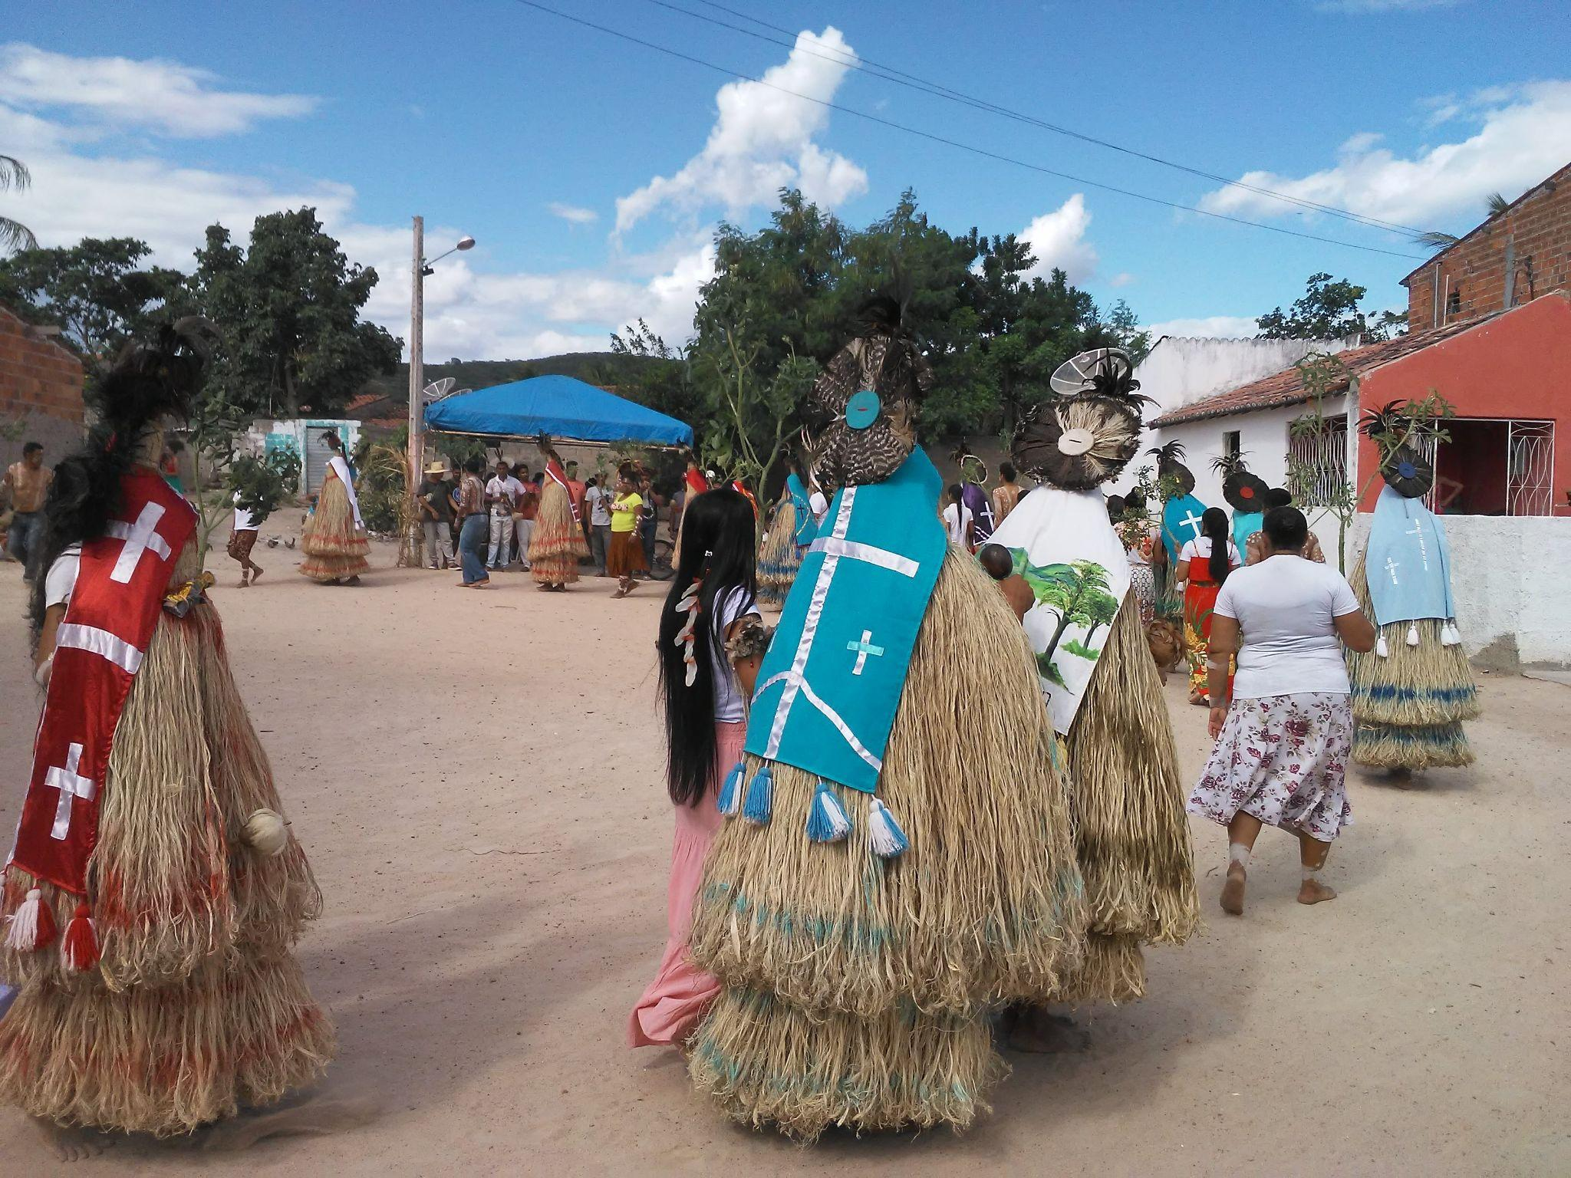
Sandra Bomfim de Queiroz -Profa. da UNCISAL e Doutoranda em Saúde Pública-USP

Slide 30
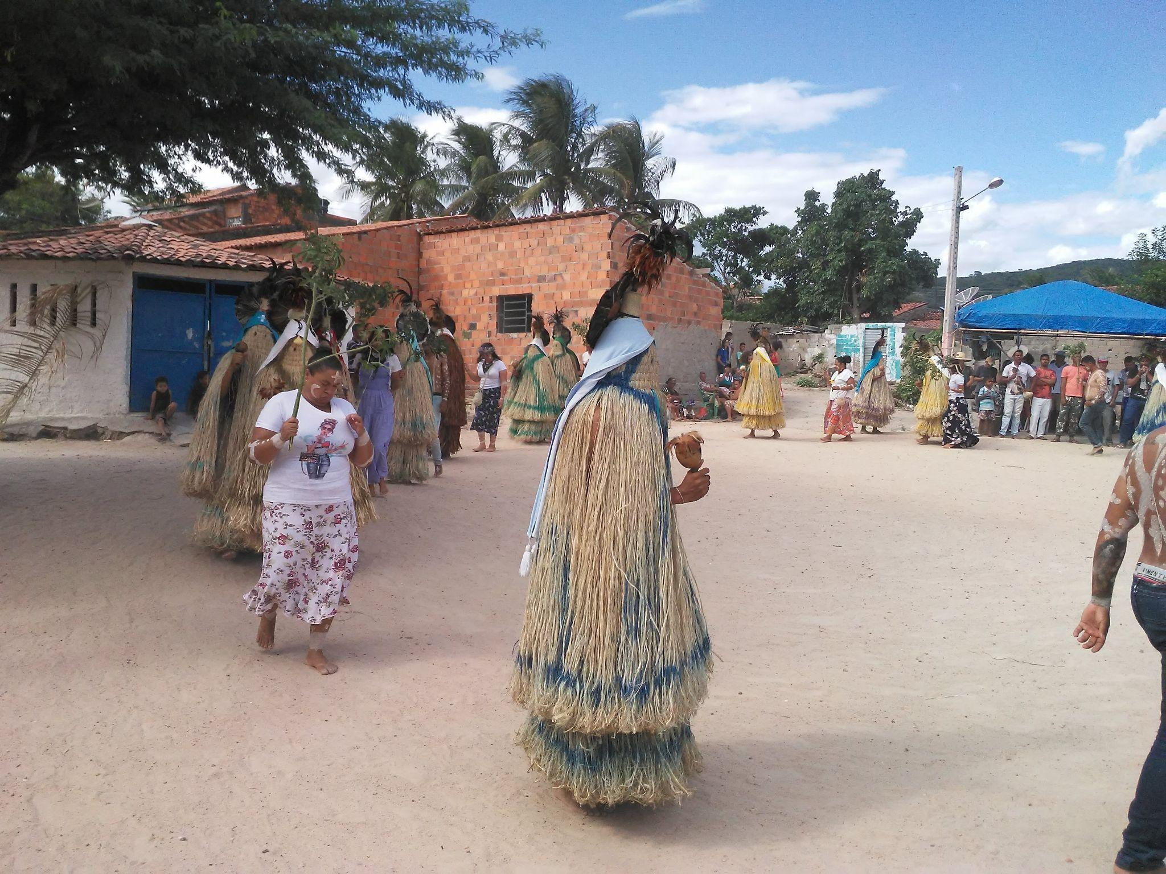
Sandra Bomfim de Queiroz -Profa. da UNCISAL e Doutoranda em Saúde Pública-USP

Slide 31
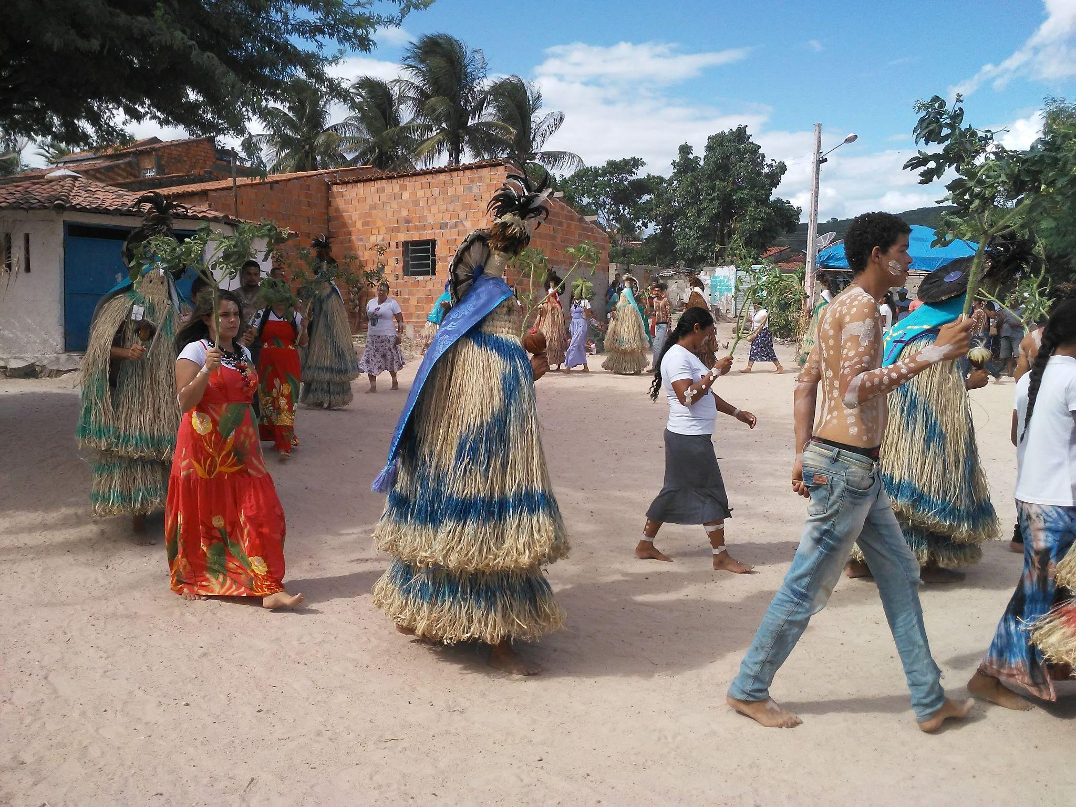
Sandra Bomfim de Queiroz -Profa. da UNCISAL e Doutoranda em Saúde Pública-USP

Slide 32
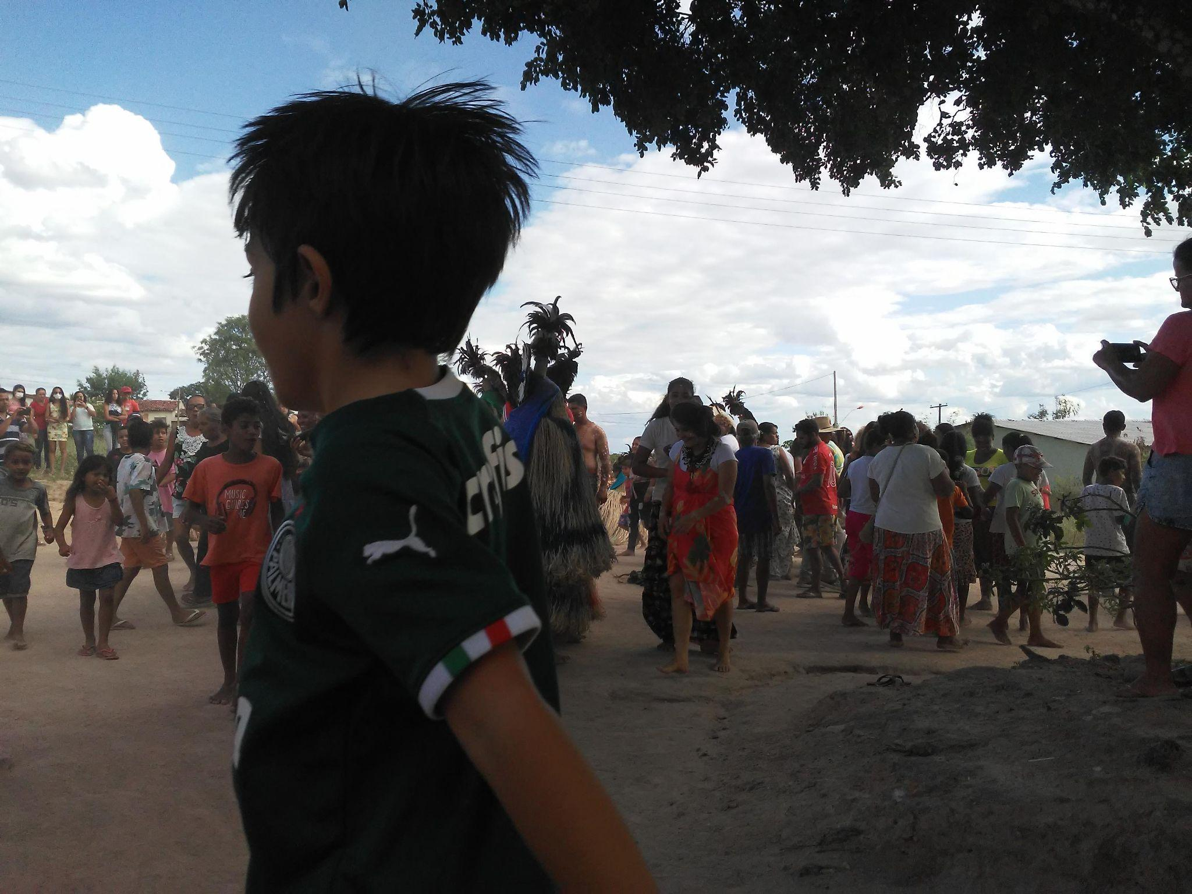
Sandra Bomfim de Queiroz -Profa. da UNCISAL e Doutoranda em Saúde Pública-USP

Slide 33
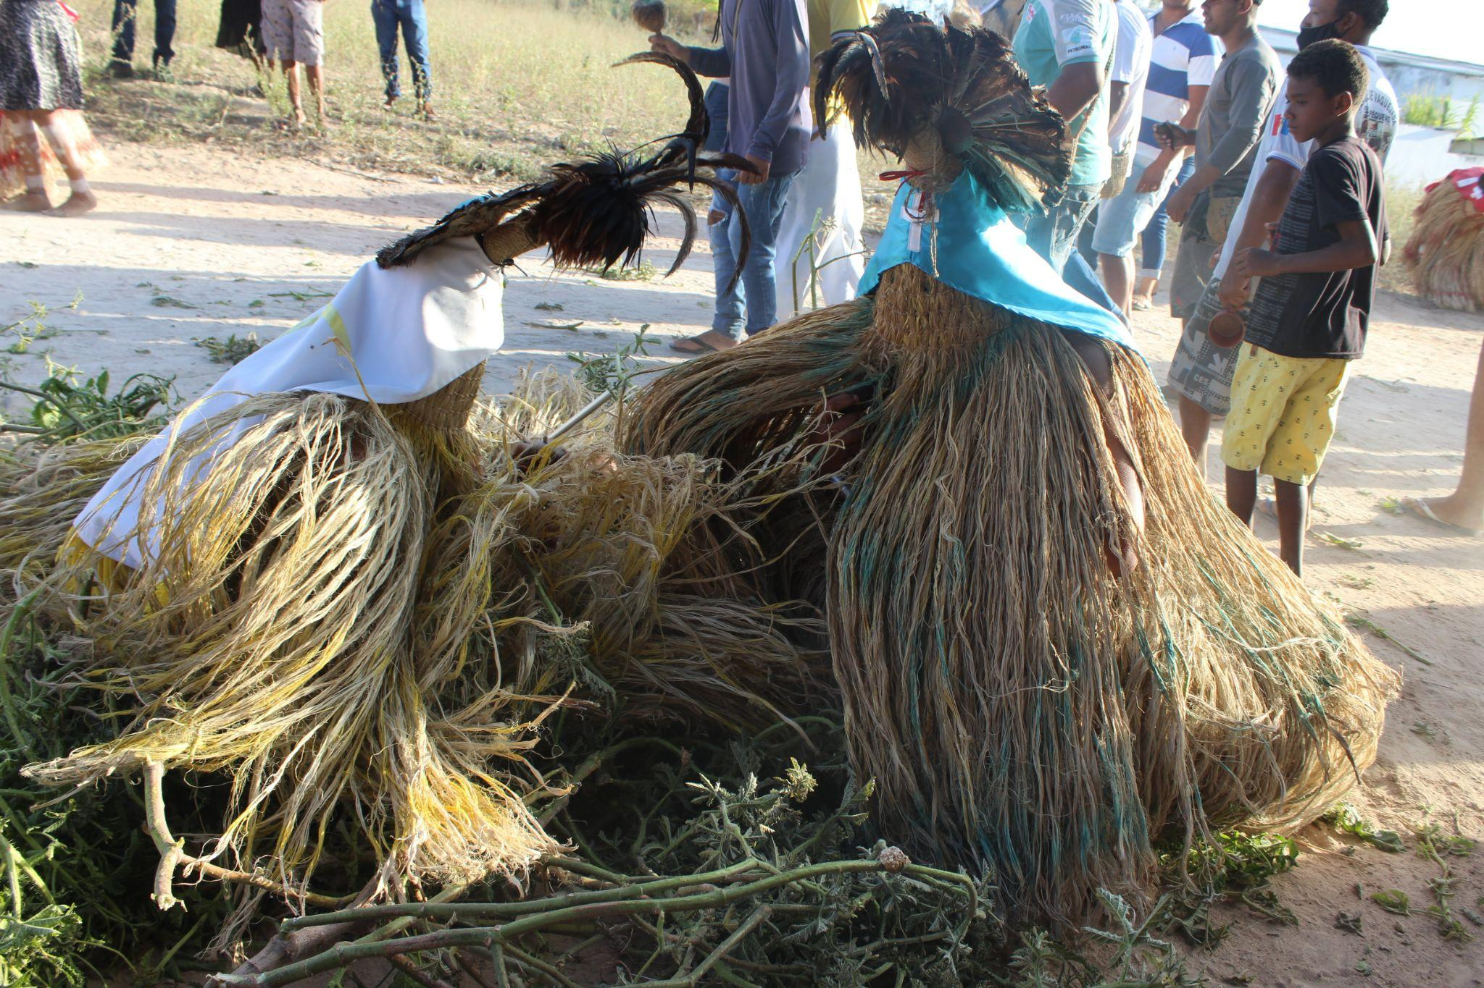
Sandra Bomfim de Queiroz -Profa. da UNCISAL e Doutoranda em Saúde Pública-USP

Slide 34
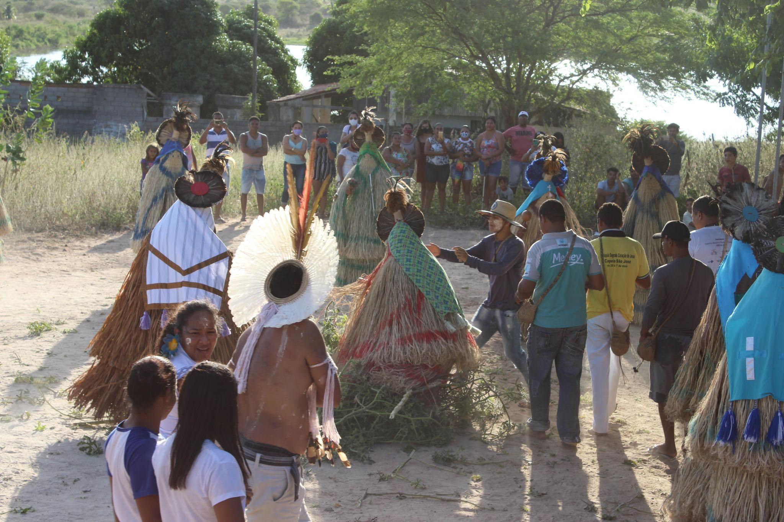
Sandra Bomfim de Queiroz -Profa. da UNCISAL e Doutoranda em Saúde Pública-USP

Slide 35
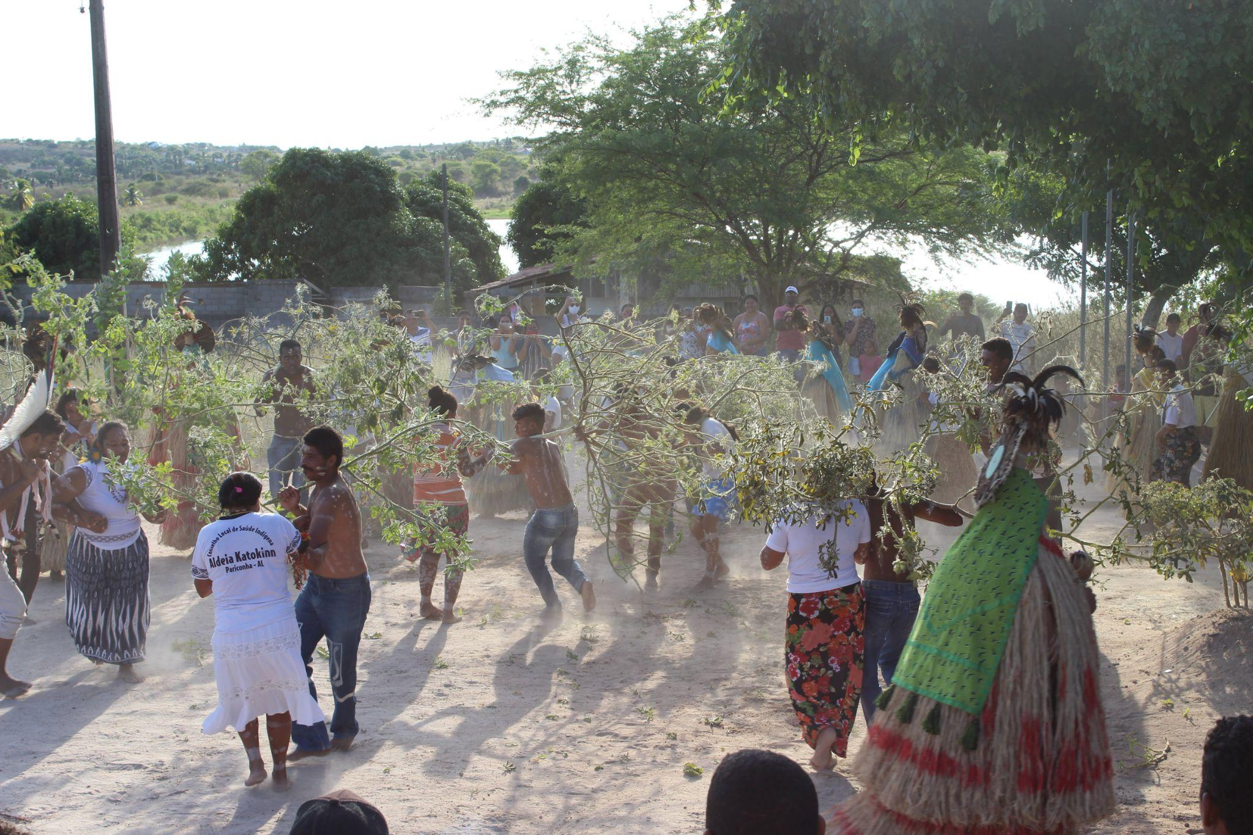
Sandra Bomfim de Queiroz -Profa. da UNCISAL e Doutoranda em Saúde Pública-USP

Slide 36
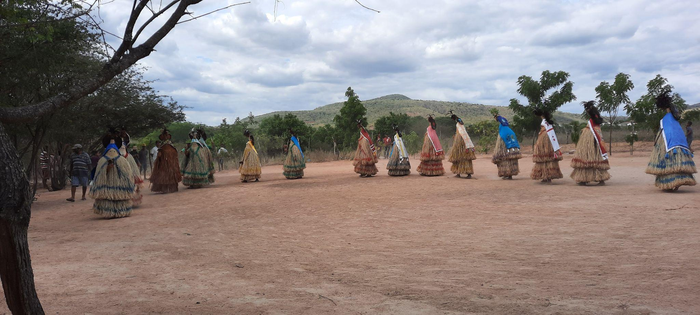
Sandra Bomfim de Queiroz -Profa. da UNCISAL e Doutoranda em Saúde Pública-USP

Slide 37
"A Terra é viva, ela não pode ter dono. Você consegue finalmente ver?"
Que a Força Encantada fortaleça o caminho de vocês!!!!!!!!!
Sandra Bomfim de Queiroz -Profa. da UNCISAL e Doutoranda em Saúde Pública-USP

